Slide 1




























Slide 2















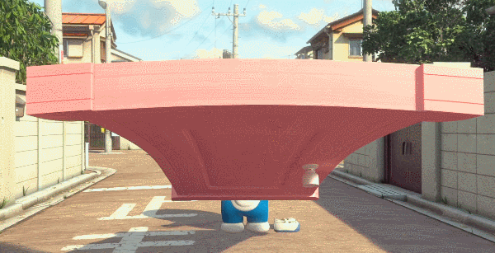

Slide 3




Slide 4







Slide 5
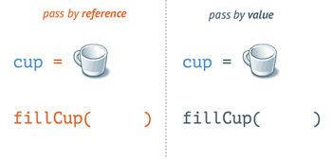

Slide 6


Slide 7


Slide 8


Slide 9






피카츄
전기
특성
성격

Slide 10


Slide 12
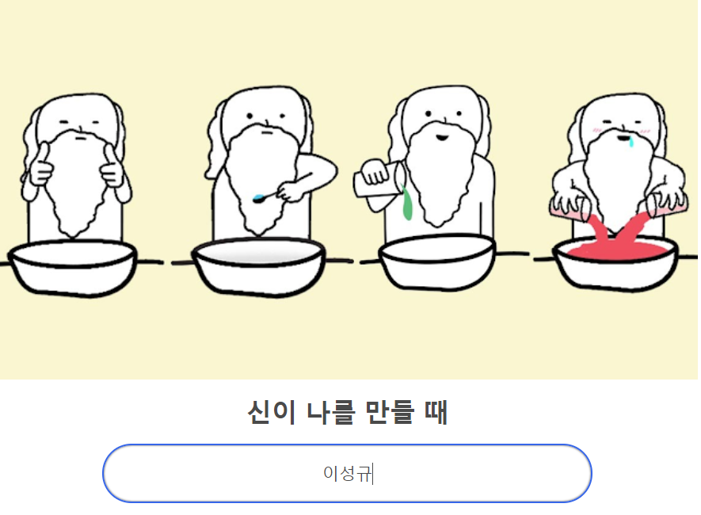

Slide 13

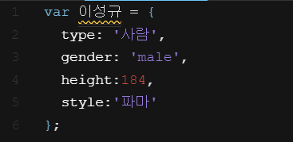


Slide 14
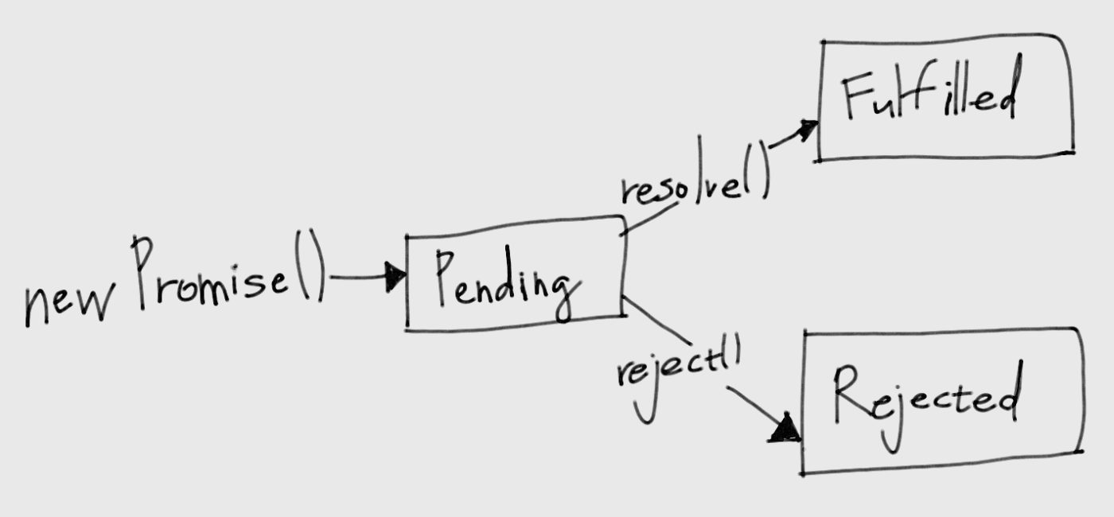

Slide 16
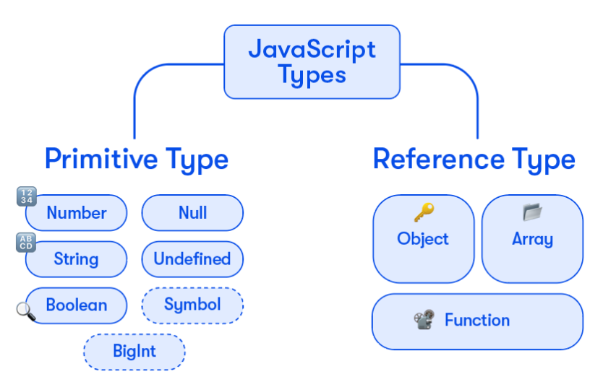

Slide 17
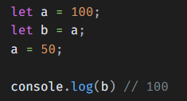

Slide 18
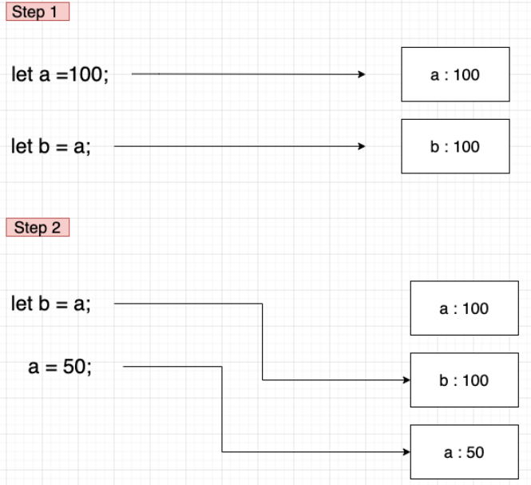

Slide 19
식별자와 연결 되있는 메모리가 바뀌었기에 우리 눈에는 재할당 된 것처럼 보임.

Slide 20
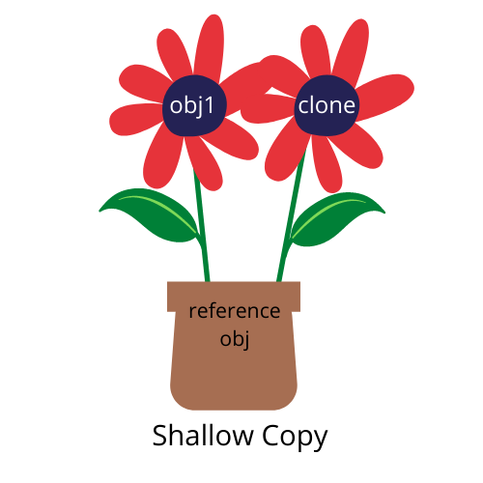

Slide 21
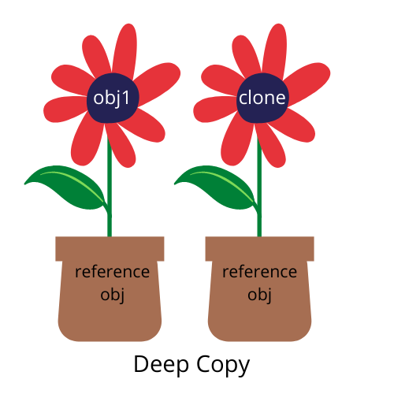

Slide 22


Slide 24


Slide 25


Slide 26
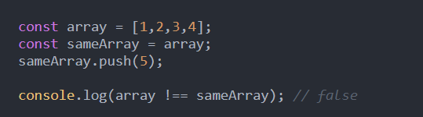

Slide 27
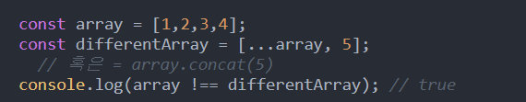

Slide 28
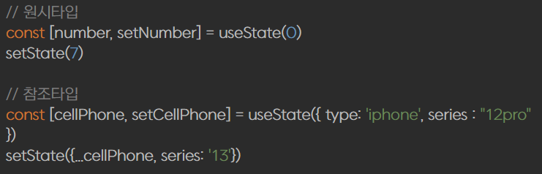

Slide 29


Slide 30


Slide 31


Slide 32


